Slide 1
2019
CSS만들기 2탄
즐겁지못하고 머리아픈 CSS의 세계 2화

Slide 2

오늘은 색깔넣기를 해보려고 했으나 딱히 필요없을거같아서
다른 걸 할 예정입니다.
오늘은 간단한 메뉴를 만들어 봅시다.
01
02
지칭하는 이름들이 조금 어려울수있습니다.
그래도 다 할 수 있어요.
03
04

Slide 3
오늘 사용할 파일을 만들어 봅시다.
GR디렉토리 우클릭 -> New -> JSP -> menu.jsp
GR디렉토리 ->CSS디렉토리 우클릭 -> New -> CSS or Stylesheet ->mn.css

Slide 4
메뉴
간단한 메뉴를 만들겠습니다. 페이지에서 메뉴를 의미하는것은
카테고리를 생각하면 됩니다. 예를 들어 과랑감귤농장으로 설명하면
| 농장 소개 | 프로그램 안내 | 찾아오시는 길 | 예약문의 | 커뮤니티 |
대부분 페이지의 상단에 존재하는 위와같은 버튼들이 메뉴에 해당합니다.

Slide 5
메뉴 만들기
작업 필드는 menu.jsp 입니다.
먼저 <title> - </title> 사이에 있는 문장을 지우고 메뉴만들기 라고 씁시다.
그 다음 <body>태그 안에 다음을 작성합니다.
<ul>
<li> 안녕하세요</li>
<li> 저는 ul속 li입니다.</li>
</ul>
<ol>
<li>안녕하십니까</li>
<li>저는 ol 속 li입니다.</li>
</ol>

Slide 6
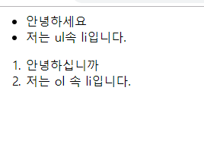
메뉴 만들기
결과창 입니다. Ul태그와 ol태그의 차이점이 나타납니다.
Ul 태그는 순번없는 리스트. Ol는 순번있는 리스트입니다.
그리고 li는 리스트안에 존재하는 값 입니다.
예를 들자면 ul과 ol태그는 빼빼로상자,
Li는 빼빼로 입니다.

Slide 7
메뉴 만들기
One
two
One
two
three
three
inline
block
조금 더 알아봅시다. 저번 ppt에서 이야기했지만, 속성값들의
기본적인 특성은 왼쪽부터 아래로 차곡차곡 쌓는 블록형입니다.
그런데 페이지에서 메뉴를 구성하는 태그는 ul 태그를 쓰는데,
우리가 알고 있는 모습과는 좀 다릅니다. 오히려 인라인 모양의
메뉴가 친숙합니다. 그러니까 만들어 봅시다.

Slide 8
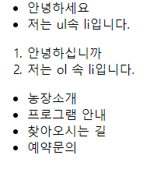
메뉴 만들기
작업 필드는 menu.jsp 입니다.
작성을 시작합시다.
<ul>
<li> 농장소개</li>
<li> 프로그램 안내</li>
<li> 찾아오시는 길</li>
<li> 예약문의</li>
</ul>
간단하게 4개만 먼저 만들어 봅시다. 결과창 입니다.
코드를 지우라는 내용이없으면 지우지
않고 그대로 계속 씁니다.

Slide 9
메뉴
| 농장 소개 | 프로그램 안내 | 찾아오시는 길 | 예약문의 |
우리의 목표는 위와같은 가로로 된 메뉴입니다.
이를 위해 mn.css에서 메뉴를 건드려 봅시다.
ul{
list-style: none;
}
li{
display: inline;
}

Slide 10
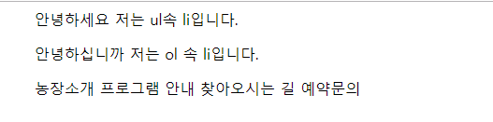
메뉴
이제야 조금이지만 메뉴의 형태가 보입니다.
List-style : none; 은 말그대로 리스트의 스타일을 제거하는 속성입니다.
Display : inline 은 기본으로 지정된 block 타입이 아닌 inline 형태로
Li들을 구성하라는 의미입니다. 이제 진짜 메뉴처럼 만들어 봅시다.

Slide 11
메뉴
| 농장 소개 | 프로그램 안내 | 찾아오시는 길 | 예약문의 |
우리의 목표는 위와같은 가로로 된 메뉴입니다.
Menu.jsp 에서 사전작업을 합시다.
Menu.jsp
<div class="menu">
<ul>
<li> 농장소개</li>
<li> 프로그램 안내</li>
<li> 찾아오시는 길</li>
<li> 예약문의</li>
</ul>
</div>
위의 ul 메뉴만 호출하기위해
Div로 구역을 정해주고 이름을 정했습니다.
Mn.css
.menu ul{
list-style: none;
background-color: rgba(42, 42, 42, 0.58);
}
.menu li{
display: inline;
font-size: 30px;
font-weight: bold;
}
설명이없어도 어떤 것인지
알거라 믿습니다.

Slide 12

메뉴
Div 태그로 영역을 주고 CSS파일을 적용하자 그 영역에만
적용된 CSS를 볼 수 있습니다. 아직 구리긴 하지만 점점 우리가 원하는 모습이
되어감을 느낄수 있습니다. 지금 아쉬운 점을 꼽자면
물론 디자인도 구림 그 자체이지만, 다른 문제가 있습니다.
메뉴가 너무 다닥 다닥 붙어있는게 보기 좋지 않습니다.
이를 해결해봅시다.

Slide 13
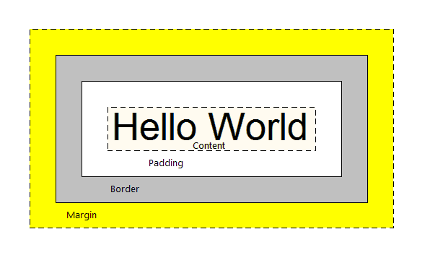
메뉴
위 사진은 CSS디자인의 핵심 중 하나라고 말할수있는 내용입니다.
각 부분마다 간단하게 설명할수있었으면 하지만 영 그렇지 못하므로
하나씩 설명하도록 하겠습니다.

Slide 14
Margin
1
예문
Margin: 15px 10px 15px 10px;
Margin: auto;
Margin-top:10px
Margin-left:20px;
등등
4
2
마진(Margin)은 투명한 공간을 확보하는 녀석입니다.
그림과 같이 크기는 사각형의 형태이므로, 크기지시는 총 4개를 할 수 있습니다. 크기지시의 순서는 그림의 숫자 번호 순대로 지시할수있습니다.
다만 축약형이기 때문에 꼭 4개 모두 지정할 필요는 없으며,
지시할 크기가 중요하지 않을 경우에는 auto로 지정이 가능합니다.
3

Slide 15
border
보더(Border)는 요소의 겉을 둘러싼 사각 테 입니다.
보통은 table 태그 연습하면서 쓰는데, 우리는 넘겼습니다.
그러니 아직은 신경쓰지않아도 좋습니다.

Slide 16
Padding
예문
padding: 15px 10px 15px 10px;
padding: auto;
padding-top:10px
padding-left:20px;
등등
1
패딩(Margin) 요소와 요소사이의 공간을 얼만큼 지정할지 지시하는
요소입니다. 기본적으로 margin과 쓰는법이 동일합니다.
4
2
3

Slide 17
메뉴
이제 다시 우리의 메뉴로 돌아옵시다.
작업필드는 mn.css 입니다
.menu li{
margin: 20px;
display: inline;
font-size: 30px;
font-weight: bold;
}
일단 20px 만큼만 줘 봅시다.
Margin에서 하나만 지시했을경우에는
모든 값을 20px로 통일하라 라는 의미입니다.
20
20
농장소개
20
20

Slide 18
메뉴
이제 좀 메뉴같습니다.
그러나 아직도 문제점은 존재합니다. 회색바의 길이가 너무 긴거 같기도하고,
메뉴가 왼쪽에 치우쳐 진거보다는 가운데 정렬이
더 그럴듯 해보이니까, 이번에는 정렬을 배워봅시다.

Slide 19
메뉴
작업 필드는 mn.css 입니다.
.menu ul{
text-align: center;
list-style: none;
background-color: rgba(42, 42, 42, 0.58);
}
Ul 이 li의 상위 요소라는것은 쉽게 이해했을겁니다.
그러니 li의 글자 정렬을 위해서 ul에
Text-align( 글자 정렬) : center 속성을 주도록 해봅시다.

Slide 20
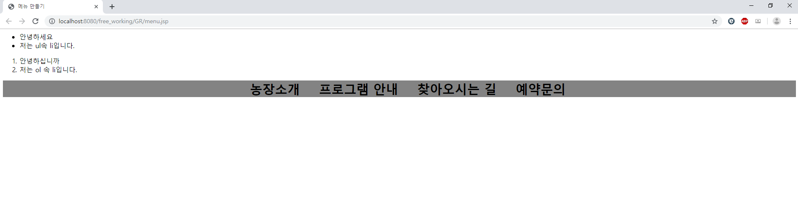
메뉴
드디어 나름 메뉴라고 할 수 있는 무언가가 완성되었습니다.
여기서 끝내고 싶은 마음이 없지만, 그래도 더 해봅시다.

Slide 21
PART 02
이미지넣기
멀다 매우 당신의 휴식.

Slide 22

이미지 예시
이미지없는 사이트?
이미지가 없는 사이트는 없다.
01
마음에 드는 이미지준비
02
그래야 힘이 조금이라도 난다
목표는 과랑감귤
하나만들면 두개는 쉽다.
03

Slide 23

이미지 예시
사심 0%
시작 전 준비물
오른쪽의 예시처럼 마음에 드는 사진을 준비하고
GR 디렉토리 -> imge (없으면생성) -> 파일 위치시키기.
파일명은 연습하기 좋게 A로 통일한다.

Slide 24
이미지
작업필드는 menu.jsp
<div class="img_Pa">
<img src="image/A.jpg">
</div>
Menu div 아래에 새로운 div를 만들고
Class 이름은 img_Pa 로 해줍시다.
Src는 A사진의 위치를 나타내며
이때 확장자에 주의합시다.
(사진의 확장자가 jpg or png 혹은 아예 다른파일일수 있습니다. )
이미지 예시
사심 0%

Slide 25
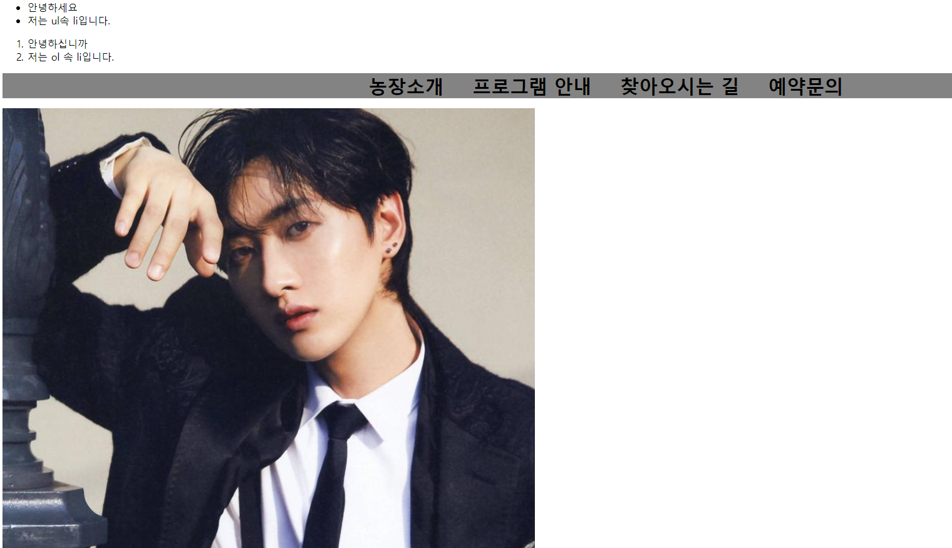
이미지
이미지 예시
사심 0%
결과창은 아까 만든 메뉴 아래에 사진이 출력됨을 알수있습니다.
이제 이 사진을가지고 좀 더 해봅시다.

Slide 26
이미지
작업필드는 mn.css
.img_Pa img{
width: 20%;
height: 40%;
text-align: center;
}
Width 는 이미지의 가로, height는 세로길이입니다.
이때 단위는 % 말고도 px도 가능합니다.
초록색 코드를 주의깊게 생각해보는게 좋습니다.
의미는 사진을 가운데로 정렬하라 입니다.
이미지 예시
사심 0%

Slide 27
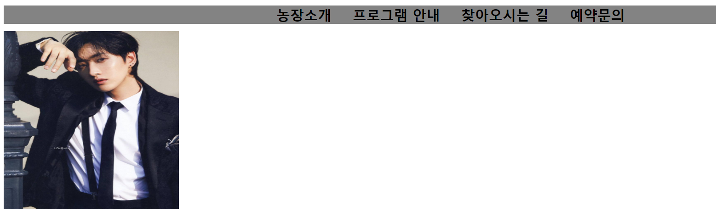
이미지
이미지 예시
사심 0%
사진의 크기 속성은 제대로 들어갔지만, 사진은 정렬되지 않았습니다.
그 이유는 속성을 줄 때 img태그에 준것이 원인입니다.
메뉴정렬할때도 li가 아닌 그것의 상위요소인 ul에 적용했습니다.

Slide 28
이미지
작업필드는 mn.css
.img_Pa{
text-align: center;
}
.img_Pa img{
width: 20%;
height: 40%;
}
이미지 예시
사심 0%

Slide 29

이미지
이미지 예시
사심 0%
드디어 원하는 모습을 얻었습니다. 이제 한 단계만 더 해봅시다.

Slide 30
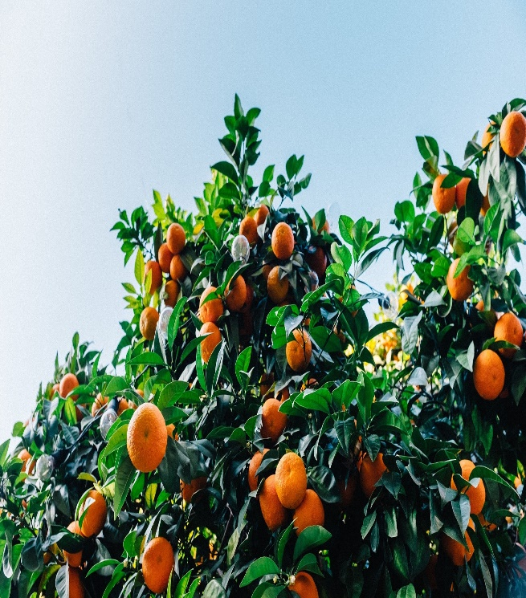
이미지 예시
사심 -100%
시작 전 준비물
감귤농장의 기본 페이지처럼 만들예정입니다.
감귤농장 같은 사진을 구해주세요.
파일위치는 A와 동일하며,
이름은 main 으로 하겠습니다.

Slide 31
이미지
작업필드는 GR_index.jsp
혼 자 해 보 기
새로운 JSP파일을 생성합니다.
이름은 GR_index로 합니다.
과랑농장체험 으로 타이틀을 변경합니다.
새로운 CSS파일을 생성합니다.
CSS파일의 이름은 GR_style로 합니다.
Jsp파일과 css파일을 연결하는 코드를 작성합니다.
메뉴를 만들어줍니다. (가로메뉴)
여기까지 했다면 다음장으로 넘깁니다.
이미지 예시
사심-100%

Slide 32
이미지
작업필드는 GR_style.css
body{
background-image: url("../image/main.jpg");
background-size: 1920px;
background-repeat: no-repeat;
}
이번코드는 페이지 배경에 감귤사진을 넣는 과정입니다.
첫번째줄은 이미지 위치.
두번째 줄은 배경사진의 크기지정
세번째 줄은 배경의 여백을 없애는 지시입니다.
이미지 예시
사심 0%

Slide 33
이미지
작업필드는 GR_style.css
.GR_menu ul{
text-align: center;
background-color: rgba(10, 10, 10, 0.42);
margin-top: 50px;
padding: 30px;
}
.GR_menu li{
display: inline;
list-style: none;
font-weight: bold;
font-size: 20px;
padding: 0px 20px 0px 20px;
}
메뉴에 마진과 패딩을 지정하는 과정입니다. 쉽게 생각해서 마진은 바깥쪽 여백
패딩은 안쪽 여백을 지정한다고 생각하면 됩니다.
( 각 태그앞에 붙은 GR_menu는 Div 이름입니다. 본인의 div 이름과 동일하게 바꾸어서 씁시다. )
이미지 예시
사심 0%

Slide 34
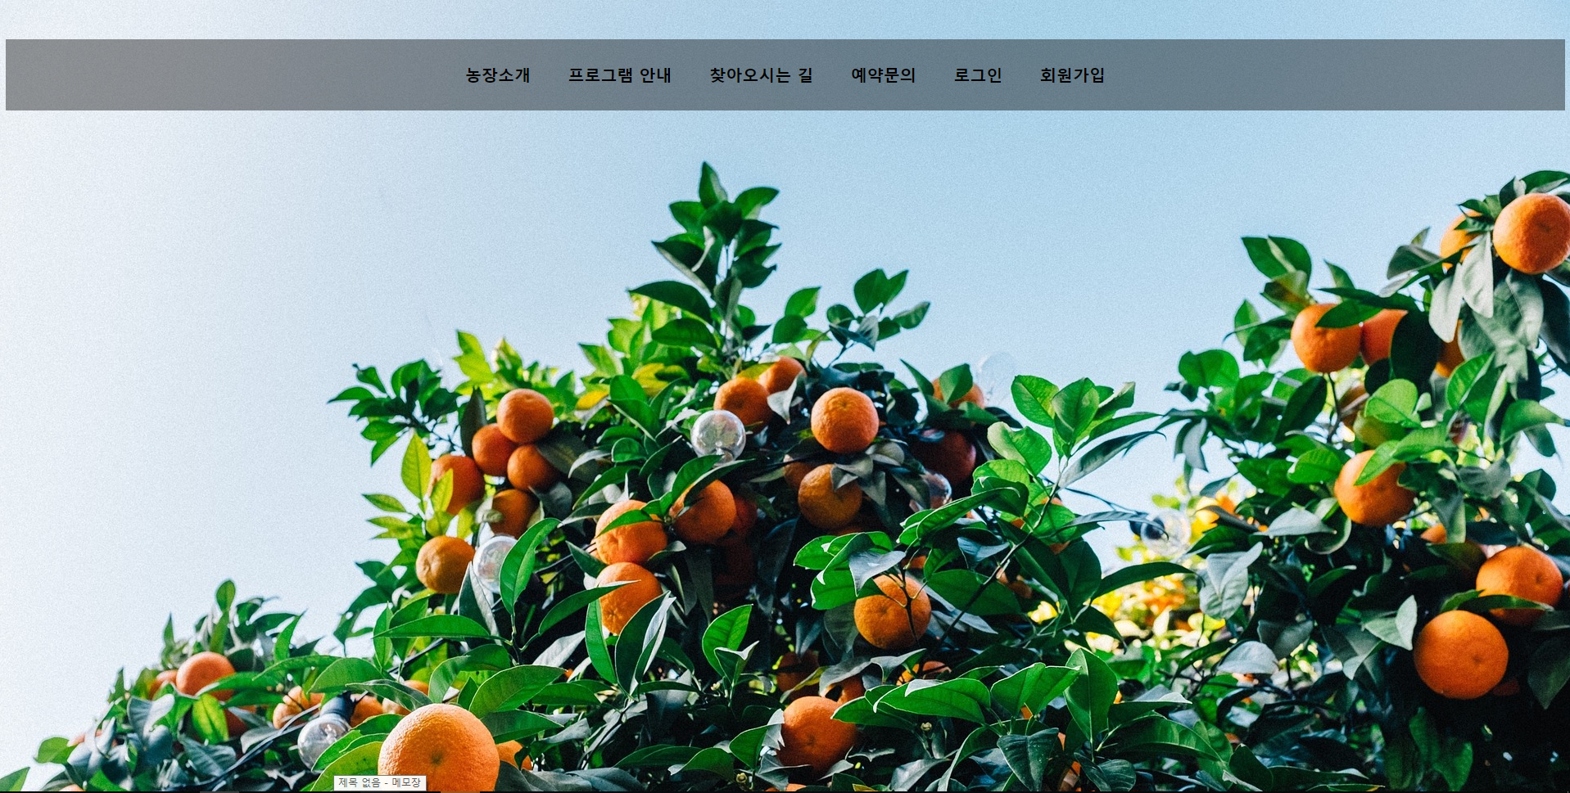
이미지
이미지 예시
사심 0%
드디어 원하는 모습을 얻었습니다. 이제 한 단계만 더 해봅시다.
나름 페이지의 구색을 갖추기 시작했습니다. 다음시간에는 페이지 디자인을
시작하기 앞서 기초 레이아웃에 대해 알아봅시다.

Slide 35
오늘은 여기까지
다음에도 더 힘들고 더 머리아픈 CSS가 당신을 기다린다.
PPT模板下载：WWW.HOMEPPT.COM/moban/ 行业PPT模板：WWW.HOMEPPT.COM/hangye/
节日PPT模板：WWW.HOMEPPT.COM/jieri/ PPT素材下载：WWW.HOMEPPT.COM/sucai/
PPT背景图片：WWW.HOMEPPT.COM/beijing/ PPT图表下载：WWW.HOMEPPT.COM/tubiao/
优秀PPT下载：WWW.HOMEPPT.COM/xiazai/ PPT教程： WWW.HOMEPPT.COM/powerpoint/
Word教程： WWW.HOMEPPT.COM/word/ Excel教程：WWW.HOMEPPT.COM/excel/
资料下载：WWW.HOMEPPT.COM/ziliao/ PPT课件下载：WWW.HOMEPPT.COM/kejian/
范文下载：WWW.HOMEPPT.COM/fanwen/ 试卷下载：WWW.HOMEPPT.COM/shiti/
教案下载：WWW.HOMEPPT.COM/jiaoan/ PPT论坛：www.homeppt.cn

